Slide 1
Algorithm Design and Applications 算法设计与应用基础

Slide 2
Grading Scheme
Homework assignments: 20%
Midterm examination or project: 20%
Final examination (online): 60%

Slide 3
Main Topics
Prologue
Algorithms with Numbers & Primality
Divide & Conquer: Sorting & Medians
Graph: Decomposition, Paths
Greedy Algorithms
Dynamic Programming
Backtracking
Linear Programming & Reductions
NP-Completeness (NPC) & Coping with NPC

Slide 4
等价二叉树
两个二叉树结构相同，且对应结点的值相同，我们称这两个二叉树等价.
例如：以下两个二叉树等价
1 1
/ \ / \
2 3 2 3
而以下两个则不等价
1 1
/ \ / \
2 3 3 2
以下两个也不等价
1 1
/ \ / \
2 3 2 2
给出两个二叉树p和q，判断它们是否等价.

Slide 5
等价二叉树
p和q的结点数不多于100000，每个结点的数值在1和1000000000之间.
请为下面的Solution类实现解决上述问题的isEqual函数，函数的两个参数p和q分别代表两个二叉树的根节点，如果以p和q为根的二叉树等价则函数返回true，否则返回false.

Slide 6
等价二叉树
/**
Definition for a binary tree node.
struct TreeNode {
int val;
TreeNode *left;
TreeNode *right;
TreeNode(int x) : val(x), left(NULL), right(NULL) {}
};
*/
class Solution {
public:
bool isEqual(TreeNode* p, TreeNode* q) {
}
};

Slide 7
解题思路：
这题属于最基本的树遍历的问题。问题要求就是判断两个树是不是一样，基于先序，中序或者后序遍历都可以做完成，因为对遍历顺序没有要求。这里我们主要考虑一下结束条件，如果两个结点都是null，也就是到头了，那么返回true。如果其中一个是null，说明在一棵树上结点到头，另一棵树结点还没结束，即树不相同，或者两个结点都非空，并且结点值不相同，返回false。最后递归处理两个结点的左右子树，返回左右子树递归的与结果即可。这里使用的是先序遍历，算法的复杂度跟遍历是一致的。

Slide 8
解题思路：
代码：
bool isEqual(TreeNode* p, TreeNode* q) {
if(p==null && q==null)
return true;
if(p==null || q==null)
return false;
if(p.val!=q.val)
return false;
return isEqual(p.left,q.left) && isEqual(p.right,q.right);
}

Slide 9
相连的1
对于一个01矩阵A，求其中有多少片连成一片的1. 每个1可以和上下左右的1相连。
请为下面的Solution类实现解决这一问题的函数countConnectedOnes，函数参数A为给出的01矩阵，A的行数和列数均不大于1000. 函数的返回值是问题的答案。
class Solution {
public:
int countConnectedOnes(vector<vector<char>>& A) {
}
};

Slide 10
相连的1
例1：
A=
100
010
001
答案为3.
例2：
A=
1101
0101
1110
答案为2.

Slide 11
解题思路：
这道题本质是求矩阵中连续区域的个数，很容易想到需要用深度优先搜索DFS来解，我们需要建立一个visited数组用来记录某个位置是否被访问过，对于一个为‘1’且未被访问过的位置，我们递归进入其上下左右位置上为‘1’的数，将其visited对应值赋为true，继续进入其所有相连的邻位置，这样可以将这个连通区域所有的数找出来，并将其对应的visited中的值赋true，找完此区域后，我们将结果res自增1，然后我们继续找下一个为‘1’且未被访问过的位置，以此类推直至遍历完整个原数组即可得到最终结果。

Slide 12
解题思路：
代码如下：
class Solution {
public:
int numIslands(vector<vector<char> > &grid) {
if (grid.empty() || grid[0].empty()) return 0;
int m = grid.size(), n = grid[0].size(), res = 0;
vector<vector<bool> > visited(m, vector<bool>(n, false));
for (int i = 0; i < m; ++i) {
for (int j = 0; j < n; ++j) {
if (grid[i][j] == '1' && !visited[i][j]) {
numIslandsDFS(grid, visited, i, j);
++res;
}
}
}
return res;
}

Slide 13
解题思路：
void numIslandsDFS(vector<vector<char> > &grid, vector<vector<bool> > &visited, int x, int y) {
if (x < 0 || x >= grid.size()) return;
if (y < 0 || y >= grid[0].size()) return;
if (grid[x][y] != '1' || visited[x][y]) return;
visited[x][y] = true;
numIslandsDFS(grid, visited, x - 1, y);
numIslandsDFS(grid, visited, x + 1, y);
numIslandsDFS(grid, visited, x, y - 1);
numIslandsDFS(grid, visited, x, y + 1);
}
};

Slide 14
无环图
在图论中，如果一个有向图从任意顶点出发无法经过若干条边回到该点，则这个图是一个有向无环图（Directed Acyclic Graph，DAG）. 对于一个n个节点的有向图（节点编号从0到n-1），请判断其是否为有向无环图。
图的节点数和边数均不多于100000。
请为下面的Solution类实现解决上述问题的isDAG函数，函数参数中n为图的节点数，edges是边集，edges[i]表示第i条边从edges[i].first指向edge[i].second. 如果是有向无环图返回true，否则返回false。
class Solution {
public:
bool isDAG(int n, vector<pair<int, int>>& edges) {
}
};

Slide 15
无环图
例1：
n = 3，edges = {(0, 1), (0, 2)}，函数应返回true.
例2：
n = 2，edges = {(0, 1), (1, 0)}，函数应返回false.
注意：你只需要提交Solution类的代码，你在本地可以编写main函数测试程序，但不需要提交main函数的代码. 注意不要修改类和函数的名称.

Slide 16
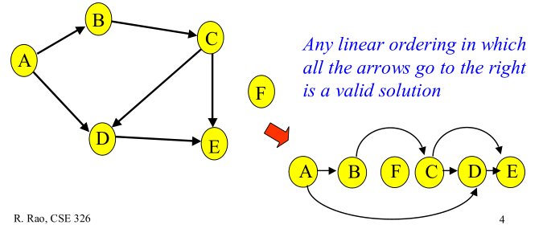
解题思路
这题主要考察拓扑排序。拓扑排序是对DAG的顶点进行排序，使得对每一条有向边(u, v)，均有u（在排序记录中）比v先出现。亦可理解为对某点v而言，只有当v的所有源点均出现了，v才能出现。
拓扑排序流程：
找出图中所有入度为0的顶点放入队列；
每次出队一个顶点，就将计数器加1，并将这个顶点的所有邻接点入度减1，如果此时邻接点入度变为0，入队列；
不断循环第二步，直到队列为空，若此时计数器数目与图的顶点数相等，说明是无环图，否则不是。

Slide 17
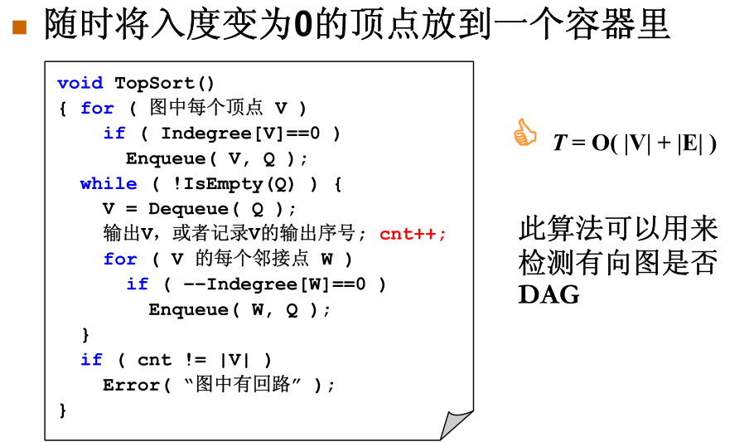
解题思路

Slide 18
最大和
从数列A[0], A[1], A[2], ..., A[N-1]中选若干个数，要求相邻的数不能都选，也就是说如果选了A[i], 就不能选A[i-1]和A[i+1]. 求能选出的最大和.
1 ≤ N ≤ 100000, 1 ≤ A[i] ≤ 1000
请为下面的Solution类实现解决上述问题的函数maxSum，函数参数A是给出的数列，返回值为所求的最大和.
class Solution {
public:
int maxSum(vector<int>& A) {
}
};
例1：A = {2, 5, 2}，答案为5.
例2：A = {2, 5, 4}，答案为6.

Slide 19
解题思路：
这题可采用动态规划来做，维护一个数组dp，其中dp[i]表示到位置i时不相邻的数能形成的最大值，那么dp公式为：
dp[i] = max{dp[i-1],dp[i-2]+A[i]}。

Slide 20
小黄车
随着共享经济的兴起，大学城如今到处可见ofo小黄车. 小左现在打算每天都骑小黄车从宿舍去实验室. 假设大学城的地图可以简化为一个有向图，图中有N个地点（节点），用0到N-1进行编号，有些地点之间存在有向的道路（有向边）. 小左的宿舍所在地点编号为0，实验室所在地点编号为N-1. 小左希望为连续的M天规划线路，使得每天从宿舍到实验室，都至少会经过一条之前没有走过的道路（有向边）. 小左想知道M的最大值，你能帮助他么？
请实现下面Solution类中的countPath函数，完成上述功能.
参数G: N*N（2 ≤ N ≤ 50）邻接矩阵，如果地点i到地点j之间有道路，则G[i][j] = 1；否则G[i][j] = 0. G[i][i]的值总是为0.
返回值：M的最大值. 如果不存在满足要求的路径则返回0.

Slide 21
小黄车
class Solution {
public:
int countPaths(vector<vector<int>> G) {
};
例1：
G = {{0, 1}, {1, 0}}，返回值为2，因为第1天：0 --> 1，第2天 0 --> 1 --> 0 --> 1. 虽然小左第2天兜了一下圈，但他确实走了一条第1天没有走过的边1 --> 0.
例2：
G = {{0, 1, 1}, {1, 0, 1}, {1, 0, 0}}，返回值为4.
第1天：0 --> 2
第2天：0 --> 2 --> 0 --> 2
第3天：0 --> 1 --> 2
第4天：0 --> 1 --> 0 --> 1 --> 2

Slide 22
小黄车
例3：
G = {{0, 1, 0}, {1, 0, 0}, {0, 0, 0}}，返回值为0.
注意：
1. 你只需要提交Solution类的代码，你在本地可以编写main函数测试程序，但不需要提交main函数的代码.
2. 本题用近200组数据进行测试.

Slide 23
解题思路：
class Solution {
private:
vector<bool> vis, rvis;
vector<int> Q;
public:
int countPaths(vector<vector<int>> G) {
int res, n, p, q, u, v, i, j;
n = G.size();
vis.resize(n);
rvis.resize(n);
Q.resize(n);
for (i=0; i<n; i++) vis[i] = false;
Q[0] = 0;
vis[0] = true;
p = 0;
q = 1;

Slide 24
解题思路：
/*从0出发广搜所有能到达的点，修改对应的vis为true*/
while (p < q)
{
u = Q[p];
for (i=0; i<n; i++)
if (G[u][i] && !vis[i])
{ Q[q++] = i; vis[i] = true;
}
p ++;
}

Slide 25
解题思路：
/*如果没能访问到第n-1个节点，说明从0出发无法到达第n-1个节点，直接返回0*/
if (!vis[n-1]) return 0;
for (i=0; i<n; i++) rvis[i] = false;
/*rvis从第n-1个节点开始，向后广搜所有能到的点*/
Q[0] = n - 1;
rvis[n-1] = true;
p = 0;
q = 1;
while (p < q)
{
u = Q[p];

Slide 26
解题思路：
for (i=0; i<n; i++)
if (G[i][u] && !rvis[i])
{
Q[q++] = i; rvis[i] = true;
}
p ++;
}
res = 0;
for (i=0; i<n; i++)
for (j=0; j<n; j++)
if (G[i][j] && vis[i] && rvis[i] && vis[j] &&
rvis[j]) res ++
for (i=0; i<n; i++)
if (vis[i] && rvis[i]) res --;
return res + 2;
}
};

Slide 27
Good luck!

